Slide 1
Futbol Takımı Yönetim Sistemi
Hazırlayanlar
Ramazan KANAT 23181616003
Serdar KAFALI 23181616773
Mert Semih SARIYERLİ 23181616001

Slide 2
Projenin Amacı
Bu projenin amacı, futbol takımlarının oyuncu, antrenman ve sözleşme süreçlerini dijital ortamda yönetebilecekleri kullanıcı dostu bir masaüstü uygulaması geliştirmektir.
Detaylı Hedefler:
Futbolcuların kişisel ve fiziksel verilerini kayıt altında tutmak
Antrenman tarihleri, katılım durumu ve performans bilgilerini izlemek
Oyuncuların sözleşme süreleri ve maaşlarını yönetmek
Yöneticilerin güvenli şekilde giriş yapabilmesini sağlamak
Tüm bu süreçleri sade ve erişilebilir bir arayüzle sunmak

Slide 3
Proje Tanıtımı
Takım yönetimini dijitalleştiren masaüstü uygulama
Geliştirme dili: C# (.NET Windows Forms)
Veritabanı: Microsoft Access (.accdb)
Temel işlevler:
  Yöneticilerin giriş yapması
  Futbolcu bilgileri yönetimi
  Antrenman planlama ve katılım takibi
  Sözleşme süreleri ve maaş takibi

Slide 4
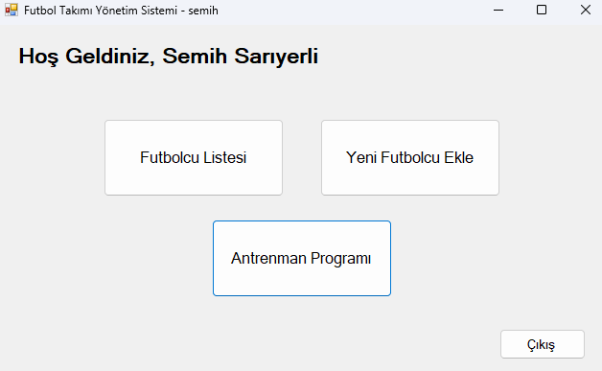
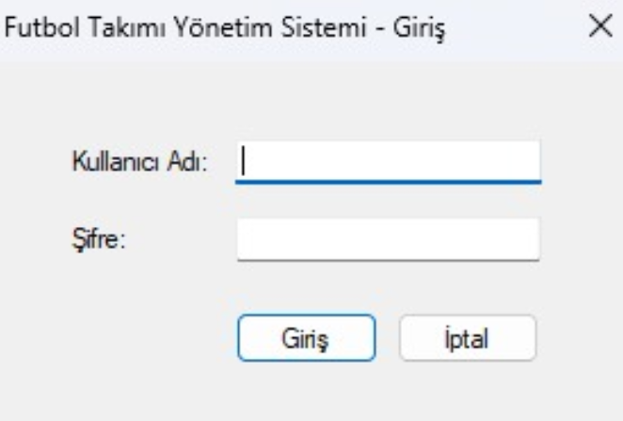
Genel Mimari
Katmanlar:
Arayüz (Forms): Kullanıcı ekranları
Veri Modeli (Models): Sınıflarla temsil edilen yapılar
Veritabanı (Access): Kalıcı veri saklama
Katılımcı dostu, genişletilebilir yapı

Slide 5
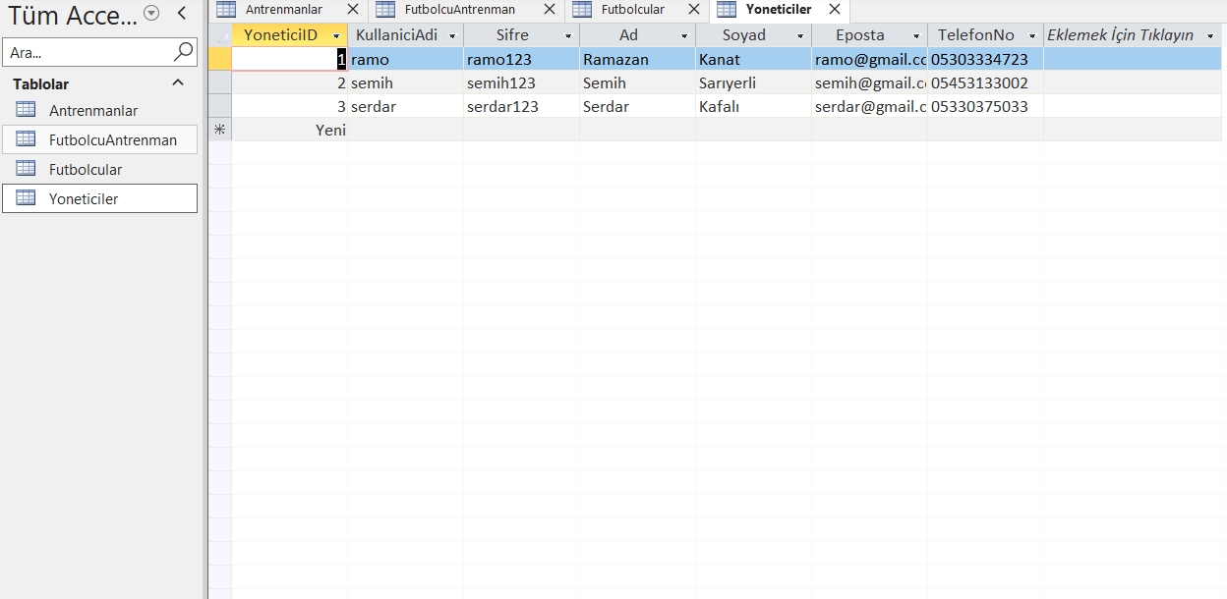
Veritabanı Şeması
Tablolar:
Yöneticiler: Kullanıcı adı, şifre, iletişim bilgileri
Futbolcular: Kimlik, fiziksel ve kişisel bilgiler
Antrenmanlar: Tarih, saat, tür
Futbolcu Antrenman: Katılım ve performans
İlişkiler:
Futbolcu ↔️ Futbolcu Antrenman (bire-çok)
Antrenman ↔️ Futbolcu Antrenman (bire-çok)

Slide 6
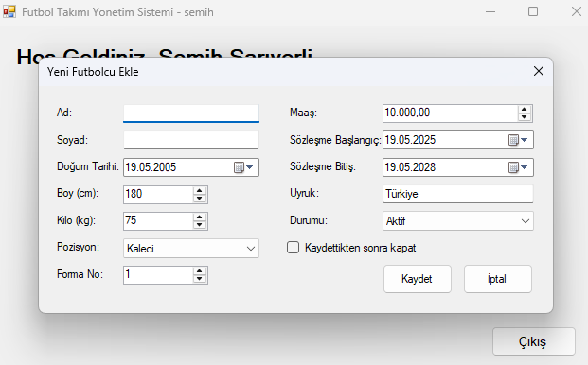
Yönetici Sınıfı
public class Yonetici
{
public string KullaniciAdi;
public string Sifre;
public string Ad, Soyad, Eposta, TelefonNo;
}
Kullanıcı doğrulaması için temel sınıf
Özellik: TamAd → Ad + Soyad birleşimi

Slide 7
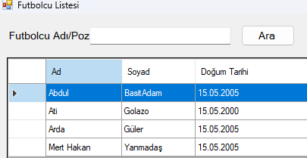
Futbolcu Sınıfı
public class Futbolcu
{
public string Ad, Soyad, Pozisyon, Uyruk, Durumu;
public int Boy, Kilo, FormaNo;
public decimal Maas;
}
Otomatik hesaplanan özellikler:
Yas (Doğum tarihi üzerinden)
KalanSozlesmeSuresi (Bitis tarihi – bugün)
Resim (Fotoğraf eklenebilir)

Slide 8
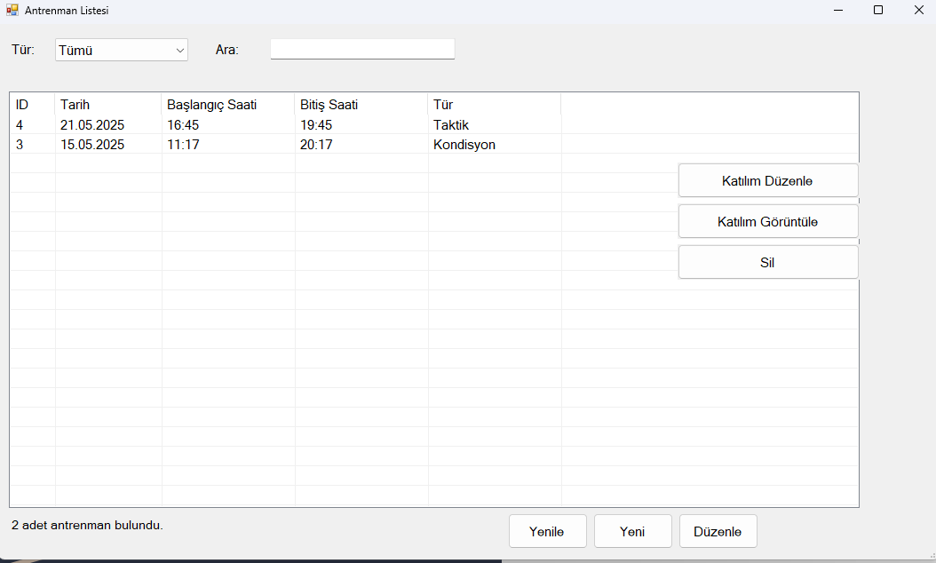
Antrenman & Katılım Takibi
Antrenman Sınıfı
public DateTime Tarih, BaslangicSaati, BitisSaati;
public string Tur, Notlar;
FutbolcuAntrenman Sınıfı
public bool Katilim;
public int Performans;
public string KatilimText, PerformansText;
Katılım ve performans ayrı ayrı izlenir
Görsel olarak analiz yapılabilir

Slide 9
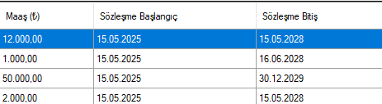
Sözleşme Sınıfı
public class Sozlesme
{
public DateTime BaslangicTarihi, BitisTarihi;
public decimal Maas;
}
Futbolcularla yapılan sözleşmeleri tutar
Açıklama ve detaylara esneklik sağlar
Maaş bilgisi aylık ya da yıllık girilebilir

Slide 10
Gelecekti
Geliştirmeler
SQL Server veya SQLite’a geçiş
Kullanıcı rolleri ve yetkilendirme
Mobil uygulama ile entegrasyon
İstatistiksel grafik raporları
Çoklu takım/lig yönetimi

Slide 11
Kaynakça
Microsoft. (2023). Windows Forms Documentation. https://learn.microsoft.com/en-us/dotnet/desktop/winforms/
Microsoft. (2023). C# Programming Guide. https://learn.microsoft.com/en-us/dotnet/csharp/
Microsoft. (2023). .NET Framework Documentation. https://learn.microsoft.com/en-us/dotnet/framework/
Troelsen, A., & Japikse, P. (2022). Pro C# 10 with .NET 6: Foundational Principles and Practices in Programming. Apress.
Freeman, A. (2022). Pro ASP.NET Core 6: Develop Cloud-Ready Web Applications Using MVC, Blazor, and Razor Pages. Apress.
Microsoft. (2023). Visual Studio Documentation. https://learn.microsoft.com/en-us/visualstudio/
Microsoft. (2023). Entity Framework Core Documentation. https://learn.microsoft.com/en-us/ef/core/
Microsoft. (2023). Windows Forms Controls. https://learn.microsoft.com/en-us/dotnet/desktop/winforms/controls/
Microsoft. (2023). .NET Security Documentation. https://learn.microsoft.com/en-us/dotnet/standard/security/
Microsoft. (2023). Windows Forms Design Guidelines. https://learn.microsoft.com/en-us/dotnet/desktop/winforms/controls/design-guidelines/

